Slide 1
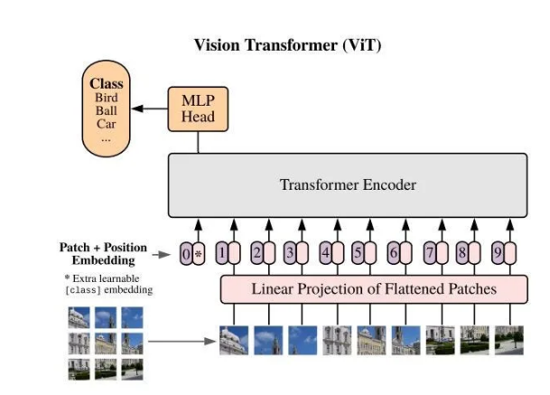
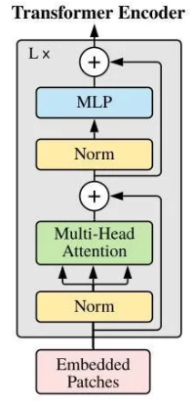
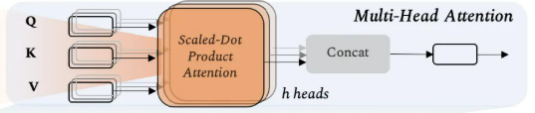
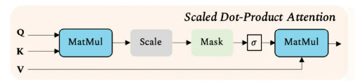
FC

Slide 2


Flatterning
② Linear 임베딩
① 패치로 자르기

Slide 3
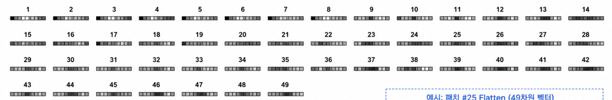
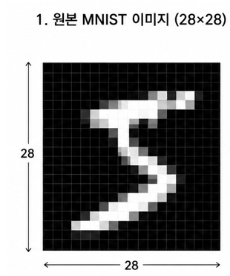
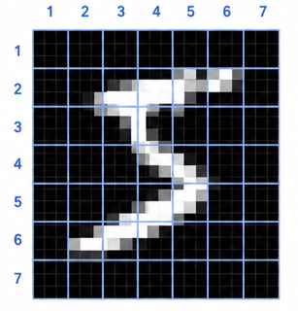
Class Label
Step 7: encoder_block 전체
⑦ Classifier (Step 10)
FC
(Fully Connected layer)
⑥ Global Average Pooling (50개 토큰 → 1개로 압축)
(Step 9)
(L=6)
FC
GELU
zL
FC
⑤ Transformer Encoder × 6회 반복
(Step 6〮7〮8)
Step 6: Multi-Head Attention 확대
Zo
④ 위치 임베딩 더하기
(Step 5)
Positional Embedding
+
Epos
② Linear Embedding (E) (Step 3)
(h=2)
③ CLS 토큰 추가 (Step 4)
① 패치로 자르기 (Step 2)
원본 MNIST 이미지
(28X28)
7X7 패치로 분할
(총 49개 패치)
패치 하나당 크기 : 4×4

Slide 4
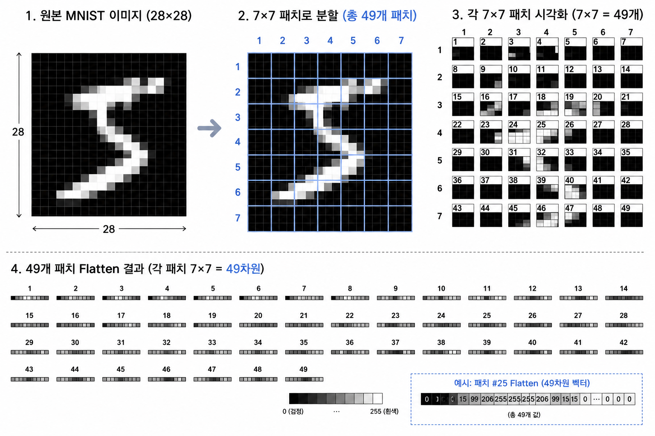

Slide 5
